Slide 1
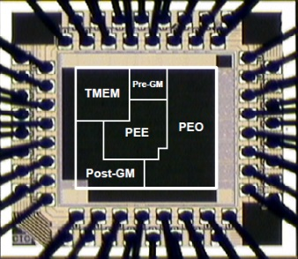
Counter & Signal Tap
Song-Nien Tang
Department of Information & Computer Engineering
Chung Yuan Christian University
sntang@ice.cycu.edu.tw

Slide 2
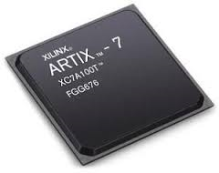
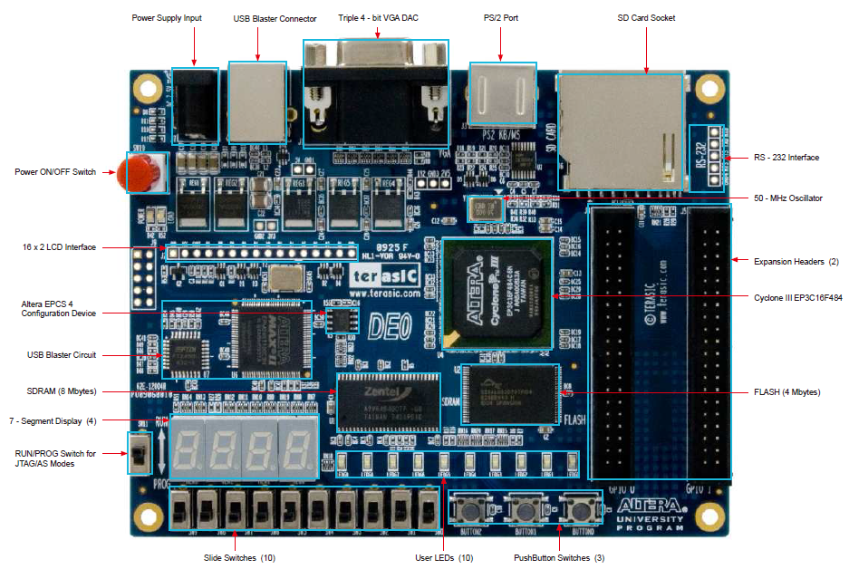
Altera FPGA Evaluation Board
module Counter (
dout,
clk,
rst,
en,
up
);
up
en
rst

Slide 3
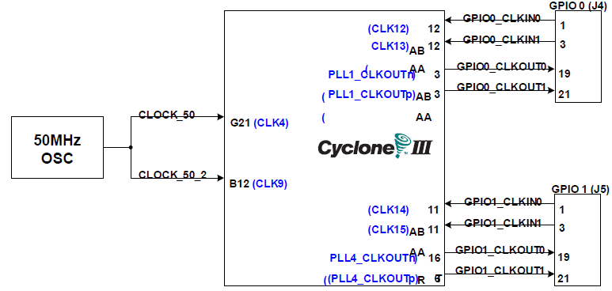

Clock Sources

Slide 4
Lab. Contents
en
up
dout[7:0]
rst
Counter
50 MHz
Osc.
Signal Tap

Slide 5
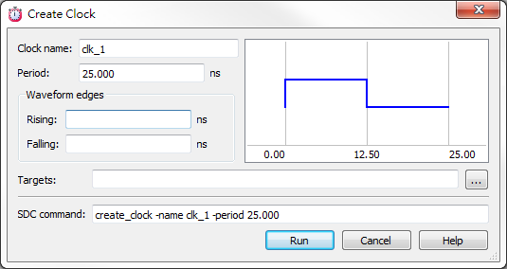
Starting a Project
請沿用Lab05(Counter)的Quartus Project進行今天的Lab08
請參考Lab05的投影片，但調整以下內容:
1. 重新設置Clock速度(constraint)
>> 執行Lab05投影片(p.p. 20~24)
>> Period改為20 ns (p.p. 22)
>> 記得再write SDC (p.p. 24)
2. 重新設置Pin Assignment
>> 執行Lab05投影片(p.p. 25, 26)
>> 此時的clk, rst, en, up四個訊號不可以隨便指定。
>> dout[7:0]仍可隨意指定(可保留你原本在Lab05的內容)
>> 請看下頁新的Pin設定

Slide 6
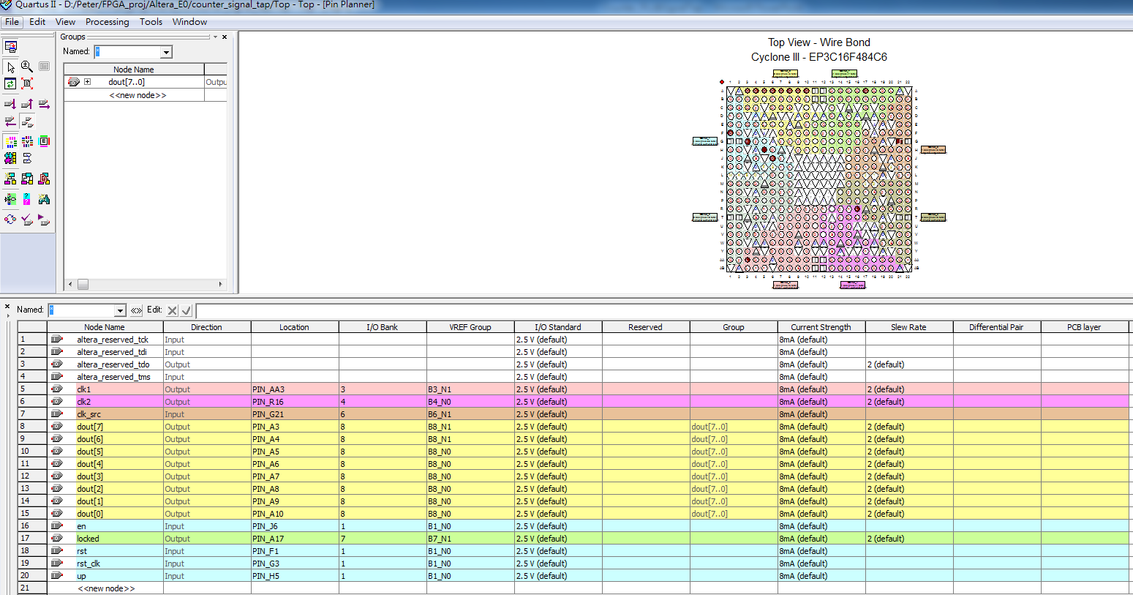
Pin Assignment
即clk → 接”PIN_G21”
en→ 接”PIN_J6”
rst→ 接”PIN_F1”
up→ 接”PIN_H5”

Slide 7
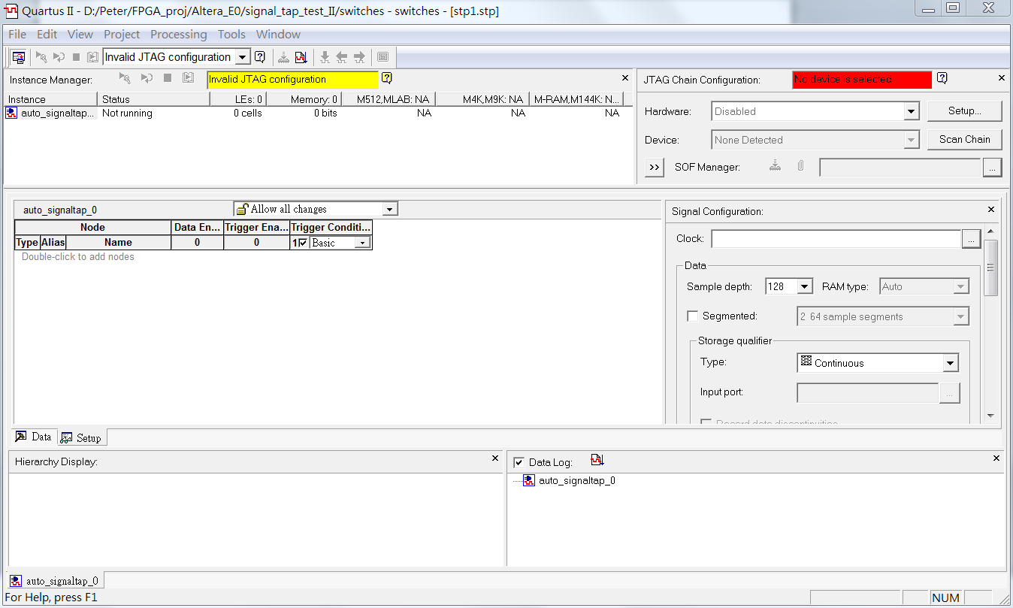
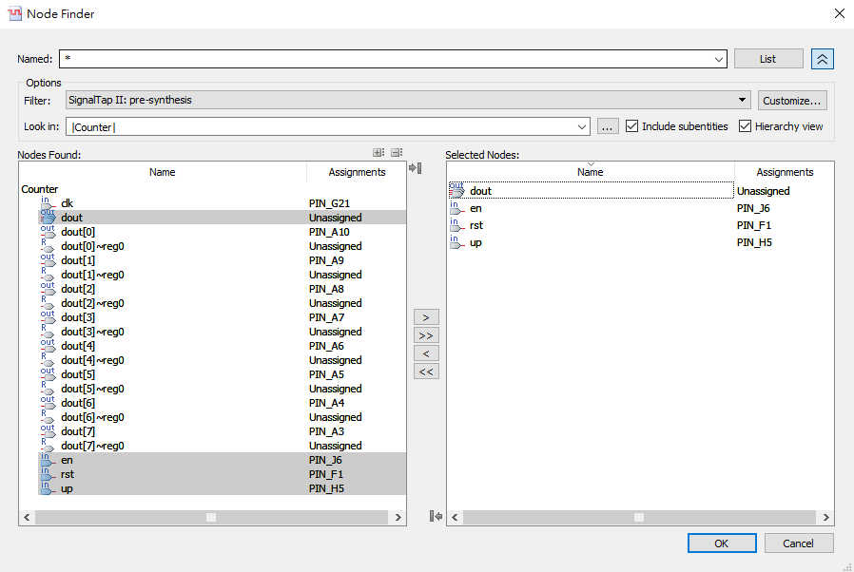
Starting Signal-Tap Setting [1]
選定觀察的訊號:
>> 可直接選dout (8位元)，不用選個別的dount[x] bit

Slide 8
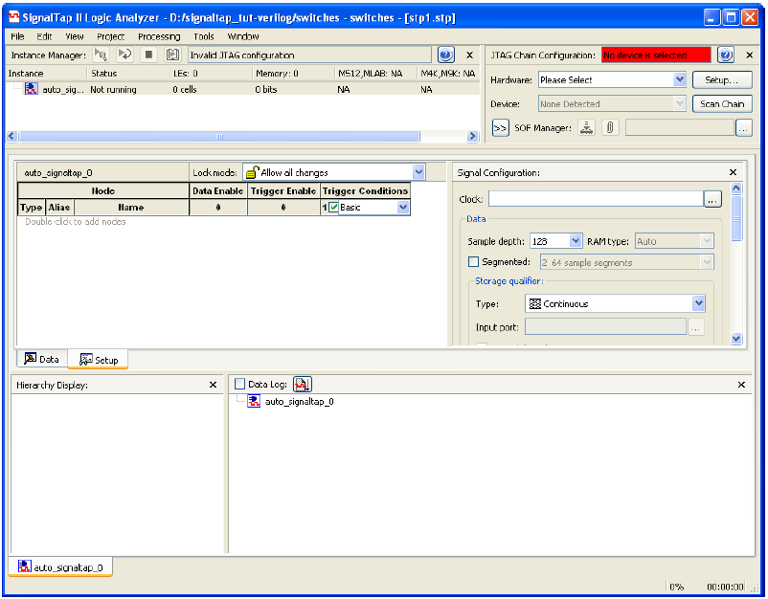
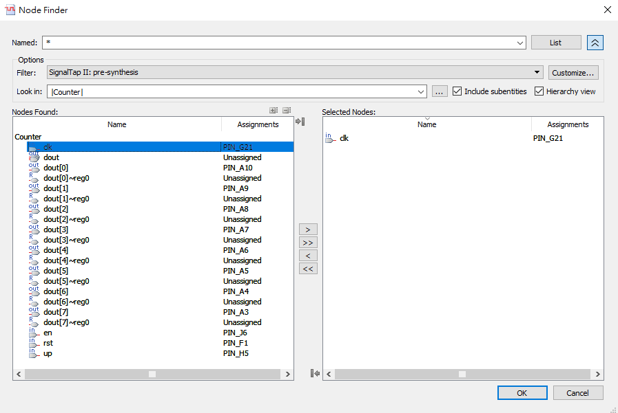
Starting Signal-Tap Setting [2]

Slide 9
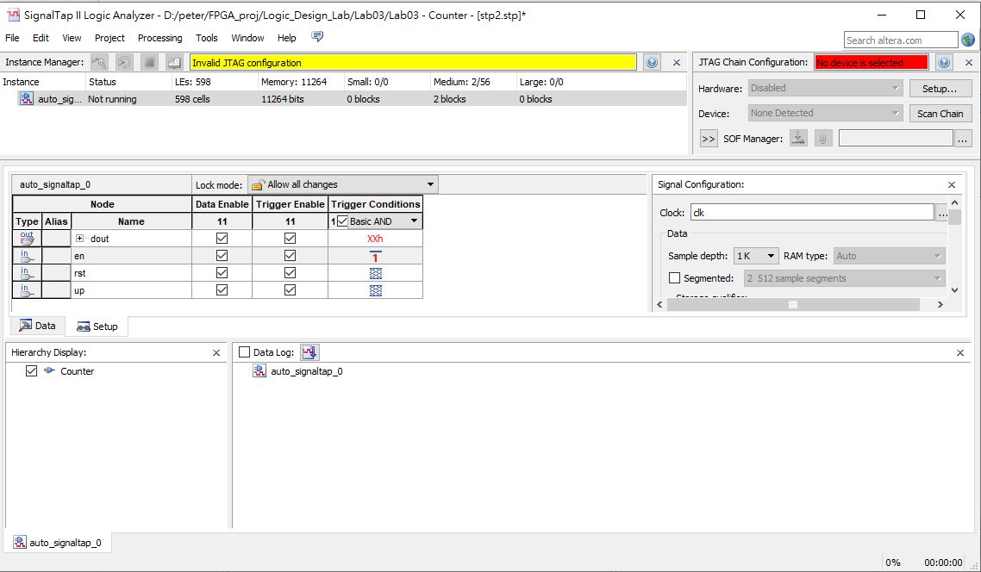
Starting Signal-Tap Setting [3]
加大data的儲存量

Slide 10
Starting Signal-Tap Setting [4]
小技巧:
如果前續步驟有誤，可以選取”Edit”>>”redo”

Slide 11
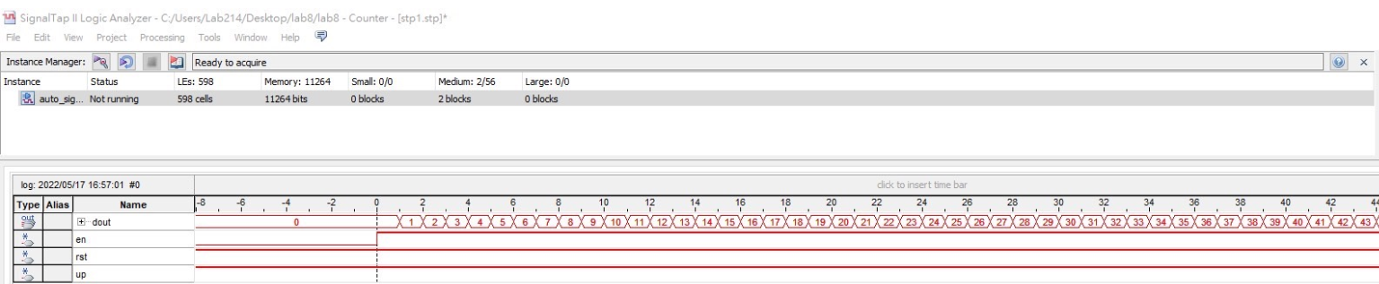
Starting Signal-Tap Measurement
將測試waveform放大後可看到計數結果。
往後拉可看到最終計數至255，之後維持0。
1. 測試一開始，en先設為0，up設為1
2. 接著按reset → Counter輸出設為初始值”0” !
3. 啟動signal tap測試，waiting for trigger
→ 之後才en設為1 >> 啟動trigger
以上測試步驟可參考Lab_測試demo影片!
up
en
rst

Slide 12
檢查與報告(70%): 5/24、31(四) (一周緩衝)
1. Signal-Tap的測試結果 (p.p.11) (60%)
>> 有計數值出來但結果不完全正確
(正確值為0,1,…,255,之後維持0) (40%)
PS 計數值有暫態變化可以OK。
>> 有做實驗但完全測不出值來 (30%)
2. 執行狀況說明或心得 (10%)
>> 此即為報告內容 (5/31 午夜前)
FPGA Design Flow
FPGA Design Flow
Synthesis
Implement Design
Synthesis & Fittering
Constraints & pin assignment
IO setting (correct pin assignment)
Post-Simulation (ModelSim-Altera)
Generate bit-stream
Configure Target Device
Signal Tap Probing (It is not simulation!!)
(5/25) 課程出席 : (30%)
(每位同學做紀錄，分數以個人為單位)

